Slide 1
Чтение буквосочетания ir
Презентация к учебнику О.В. Афанасьевой, И. В. Михеевой Rainbow English 2 класс

Slide 2
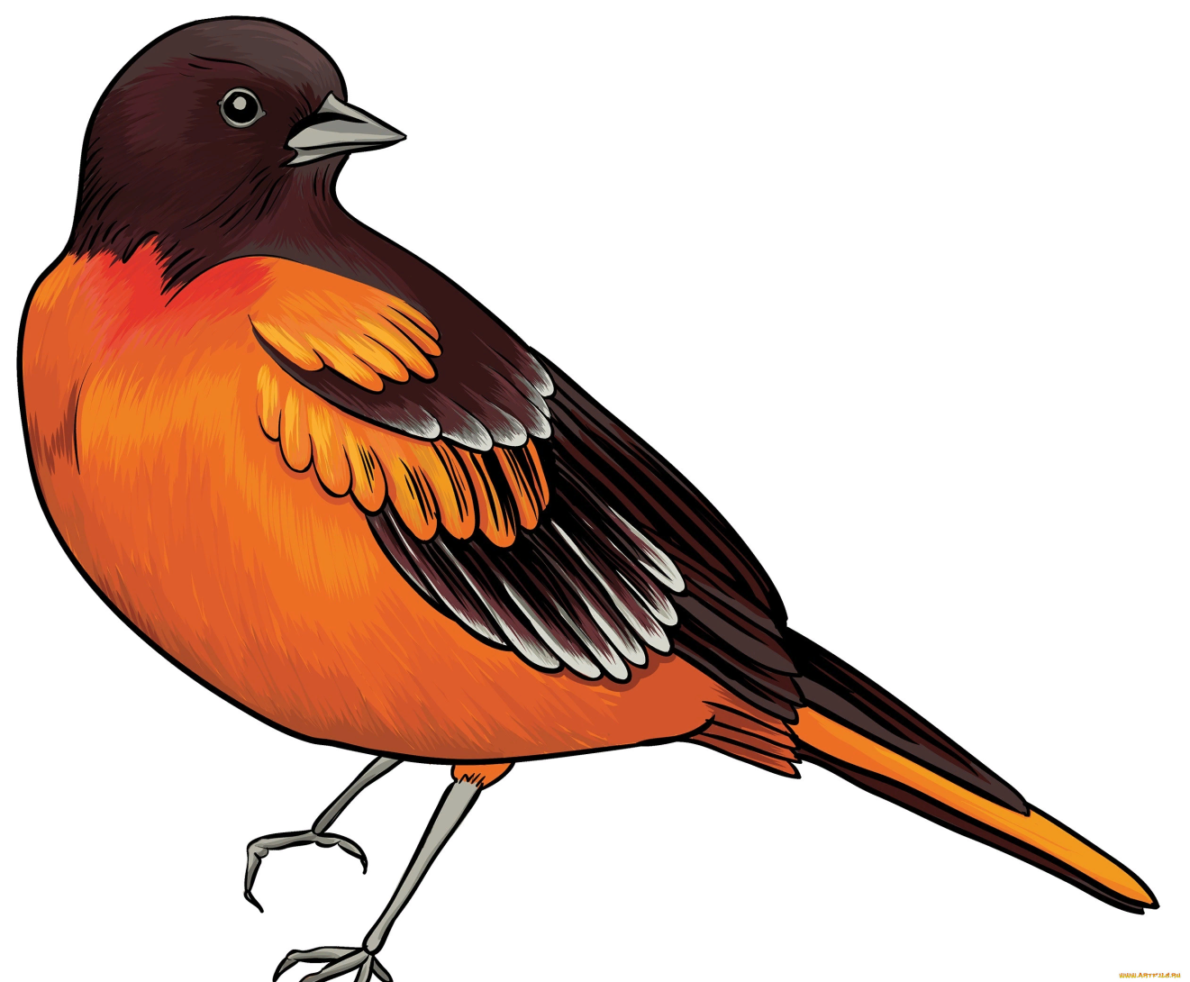
bird

Slide 3

girl

Slide 4
birch

Slide 5
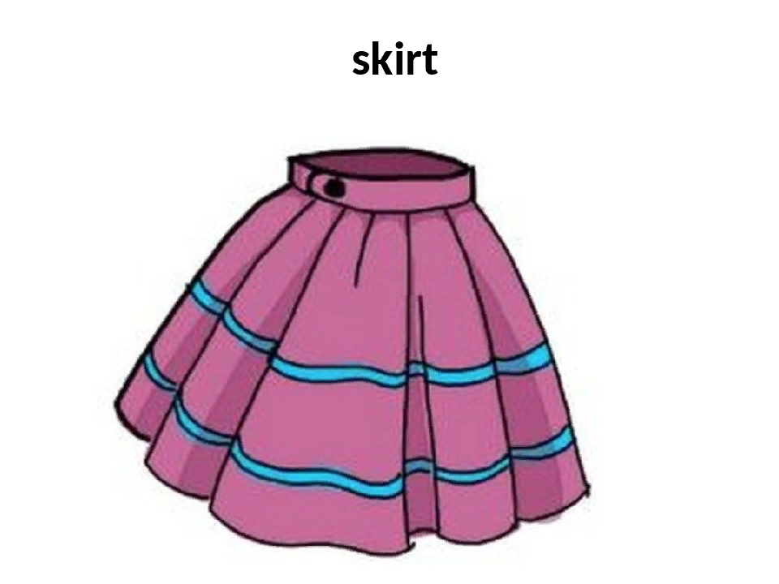
skirt

